Slide 1





公開與民間資料整合分析應用
2017新竹黑客松
今竹雲
組員：詹淯婷 何亮樺 邱炯達

Slide 2
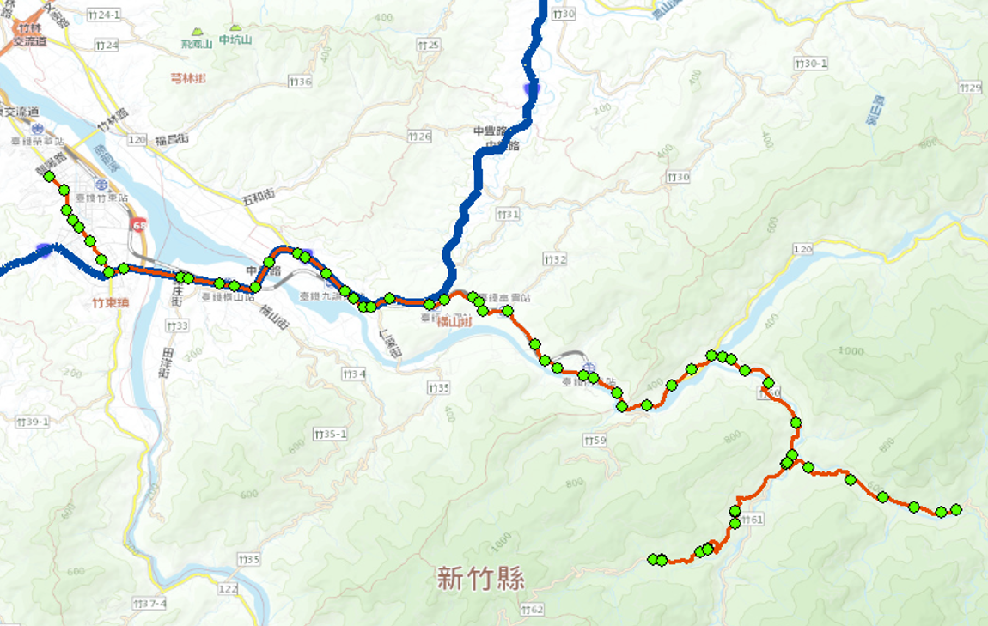


規劃範圍
背景介紹
5625 竹東-那羅
 | 5625 竹東-那羅
營運班次(班) | 4
營運車種 | 甲乙類大客車
營運里程(公里) | 33.9
補貼里程(公里) | 31.6
行駛時間(分鐘) | 60
105年每車公里載客(人/公里數) | 6.43
105年每車公里載客人數成長率(%) | -8.53
竹東
內灣
圖例:
公車站牌
那羅
公車路線
台3線
1

Slide 3
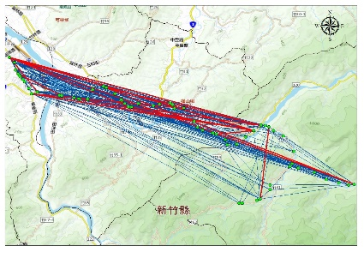
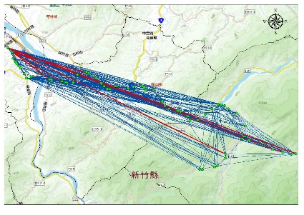
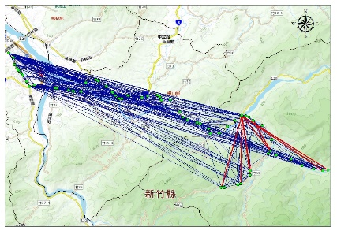
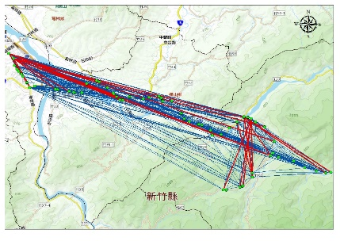
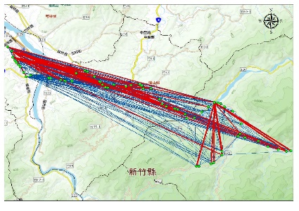
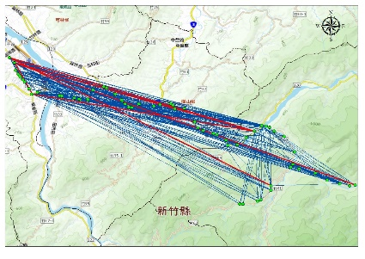
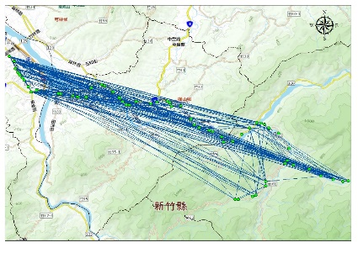
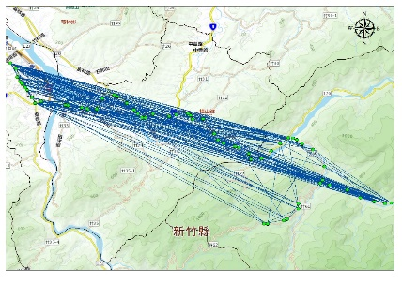
公車班次-空間分佈圖1
平日
07:00
11:40
15:20
17:10
往程
06:05
08:40
13:20
16:45
返程
註:票證資料為201306-201412
2

Slide 4
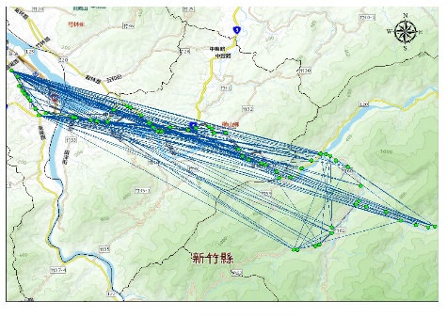
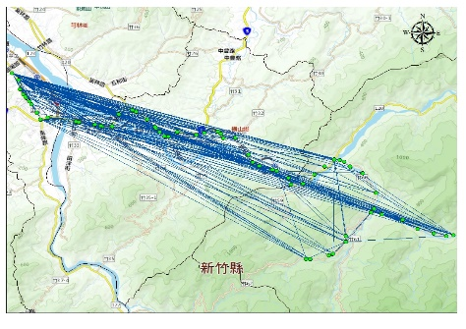
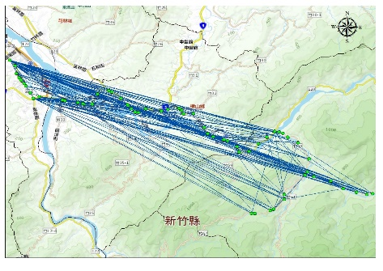
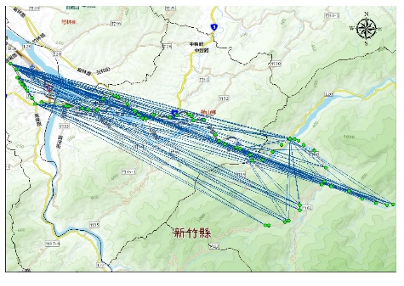
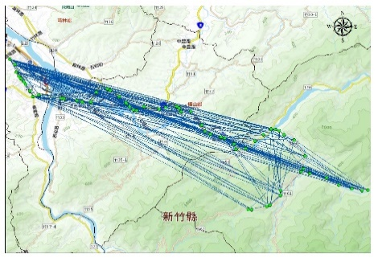
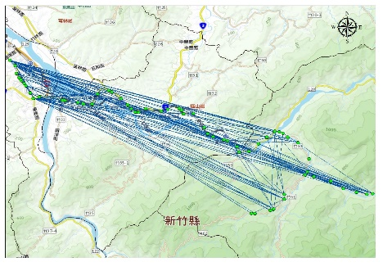
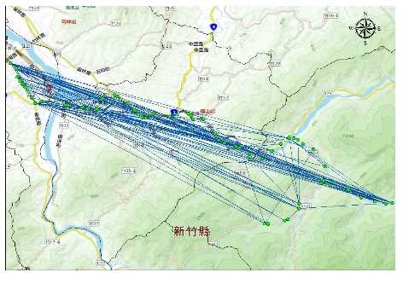
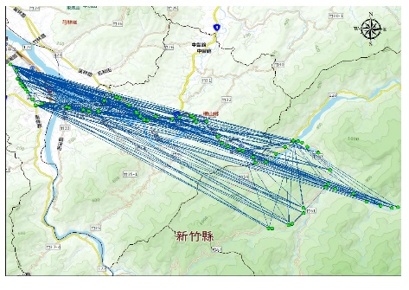
公車班次-空間分佈圖2
假日
07:00
11:40
15:20
17:10
往程
07:05
08:40
13:20
16:45
返程
註:票證資料為201306-201412
3

Slide 5
公車班次-時間分佈圖1
搭乘 特性
學生及高齡者為此路線服務主要族群
平日運量主要集中於6點17點班車
假日為上午7點
4

Slide 6
公車班次-時間分佈圖2
使用 特性
平日
假日
往程
返程
往程
返程
5

Slide 7
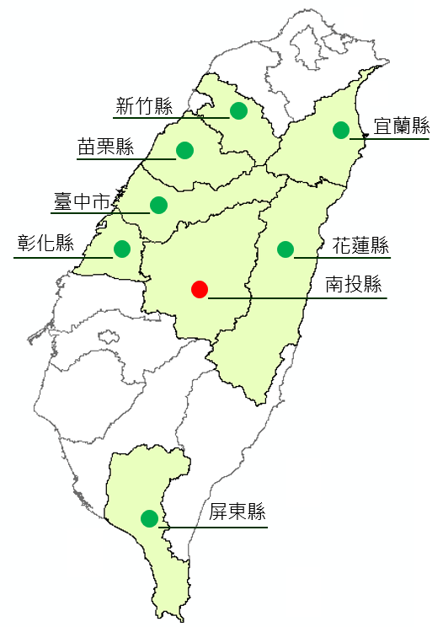
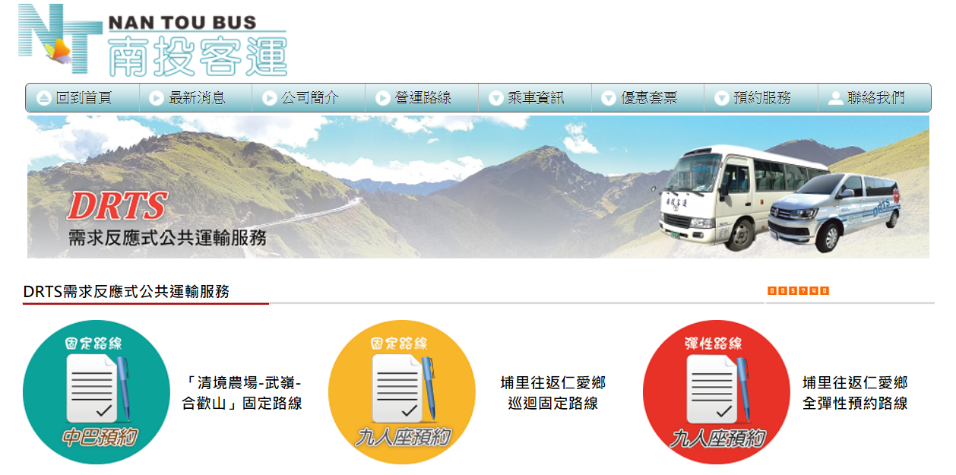
DRTS介紹
案例
介紹
依據乘客習性、使用需求，做最適化規劃，呈現使用者導向之公車
服務型態主要為照顧民行、發展觀光
南投縣
6

Slide 8
台三預約一日巴
遊程 規劃
竹東站→內灣火車站→尖石北角吊橋→新竹火車站
上下車 站名/ 停留地點 | 竹東站 | 內灣 火車站 |  |  | 尖石鄉 |  |  | 新竹火車站
型態 | 發 車 | 抵達 | 內灣車站 內灣戲院 內灣國小 內灣吊橋 野薑花粽 | 發 車 | 抵達 | 北角吊橋 24法式冰淇淋 | 發車 | 抵達
上 下 車 時 間 | 10：00 | 10：30 | 建議停留2.5小時 (享用午餐) | 13：00 | 13：10 | 建議停留2小時 | 15：10 | 15：55
 | 10：30 | 11：00 |  | 13：30 | 13：40 |  | 15：40 | 16：25
由新竹高鐵至內灣老街享用當地客家特色小吃，午後至尖石感受河岸山景的北角吊橋，並享用半融半凍的法式冰淇淋，返程至新竹火車站騎乘Ubike，親身感受風城之美。
7

Slide 9
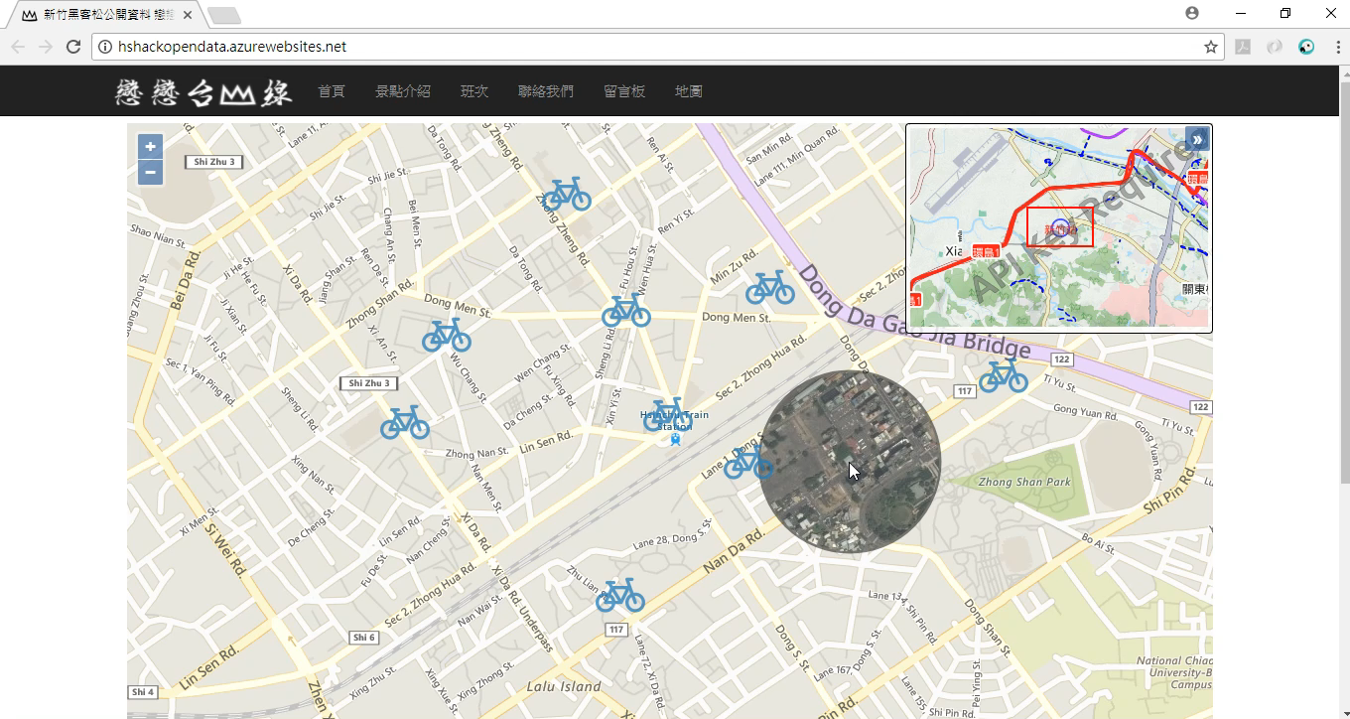
Ubike趴趴走
開放 資料
8

Slide 10

結論與建議
創新 服務
政府
業者
使用者
社會
不影響民行權益
降低補貼款金額
使用者
政府
減少空氣汙染
客運業者
降低油耗成本
社會
觀光
業者
增加客源
9

Slide 11
敬請指教
浪漫大道，由我打造 開放資料，整合創造

